Slide 1
Консультация для родителей
«Капризы и упрямство детей старшего дошкольного возраста»
Составители:
Колясникова С.М.
Кандарова Т.Э.

Slide 2
Что могут сделать родители для преодоления упрямства и капризности у детей:
Не предавайте большого значения упрямству и капризности.
Примите к сведению приступ, но не очень волнуйтесь за ребёнка. Во время приступа
оставайтесь рядом, дайте ему почувствовать, что вы его понимаете.
Не пытайтесь в это время что-либо внушать своему ребёнку – это бесполезно. Ругать не
имеет смысла, шлепки ещё сильнее его возбуждают.
Будьте в поведении с ребёнком настойчивы, если сказали «нет», оставайтесь и дальше при этом мнении.
Не сдавайтесь даже тогда, когда приступ ребёнка протекает в общественном месте. Чаще
всего помогает только одно – взять его за руку и увести.
Истеричность и капризность требует зрителей, не прибегайте к помощи посторонних:
«Посмотрите, какая плохая девочка, ай – яй – яй!». Ребёнку только этого и нужно.
Исключите из арсенала грубый тон, резкость, стремление «сломить силой авторитета».
Спокойный тон общения, без раздражительности.
Уступки имеют место быть, если они педагогически целесообразны, оправданы логикой
воспитательного процесса.

Slide 3
В каких случаях ребёнка нельзя наказывать и ругать, когда можно и нужно хвалить:
1. НЕЛЬЗЯ ХВАЛИТЬ ЗА ТО, ЧТО:
Достигнуто не своим трудом.
Не подлежит похвале (красота, сила, ловкость, ум).
Из жалости или желания понравиться.
2. НАДО ХВАЛИТЬ:
За поступок, за свершившееся действие.
Начинать сотрудничать с ребёнком всегда с похвалы, одобрения.
Очень важно похвалить ребёнка с утра, как можно раньше и на
ночь тоже.
Уметь хвалить не хваля (пример: попросить о помощи, совет, как у взрослого).

Slide 4
УПРЯМСТВО – это психологическое состояние, очень близкое к негативизму. Это отрицательная особенность поведения человека, выражающаяся в необоснованном и нетрадиционном противодействии просьбам, советам, требованиям других людей. Вид упорного непослушания, для которого нет видимых мотивов.
Проявления упрямства:
В желании продолжить начатое действие даже в тех
случаях, когда ясно, что оно бессмысленно, не приносит
пользы.
Выступает как психологическая защита и имеет
Избирательный характер, т.е. ребёнок понял, что совершил ошибку, но не хочет в этом признаваться, и поэтому «стоит на своём».
Упрямство может стать чертой характера, если не принять
меры к его преодолению. С течением времени оно
продолжает детскую лживость, может привести к
расстройству нервной , неврозам, раздражительности.

Slide 5
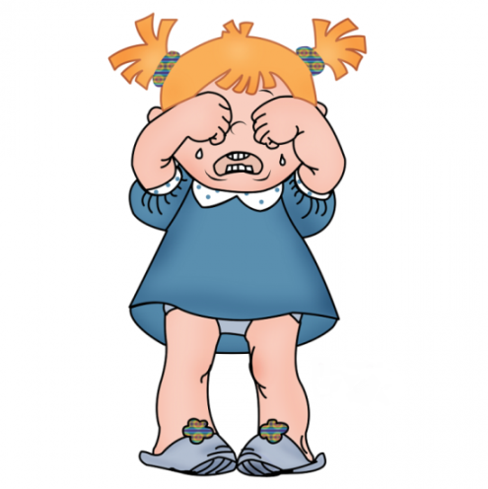
КАПРИЗЫ – это действия, которые лишены разумного основания, т.е. «Я так хочу и всё!!!». Они вызываются слабостью ребёнка и в определённой степени тоже выступают как форма самозащиты.
Проявление капризов:
В желании продолжить начатое действие даже в тех случаях, когда ясно, что оно бессмысленно, не приносит пользы.
В недовольстве, раздражительности, плаче.
В двигательном перевозбуждении.
Развитию капризов способствует неокрепшая
нервная система.

Slide 6
Что необходимо знать родителям о детском упрямстве и капризности:
Период упрямства и капризности начинается с 18 месяцев.
Как правило, это фаза заканчивается к 3,5 – 4 годам. Случайные приступы упрямства в более старшем возрасте – тоже вещь вполне нормальная.
Пик упрямства приходится на 2,5 – 3 года жизни. Мальчики упрямятся
сильнее, чем девочки. Девочки капризничают чаще, чем мальчики. В
кризисный период приступы упрямства и капризности случаются у детей по 5 раз в день. У некоторых детей – до 19 раз! Если дети по достижению 4 лет всё ещё продолжают часто упрямиться и капризничать, то, вероятнее всего речь идёт о «фиксированном упрямстве», истеричности, как
удобных способах манипулирования ребёнком своими родителями. Чаще всего это результат соглашательского поведения родителей, поддавшихся нажиму со стороны ребёнка, нередко ради своего спокойствия.

Slide 7
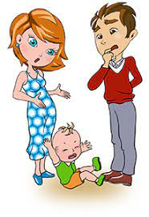
О наказаниях необходимо остановиться более подробно.
НЕЛЬЗЯ НАКАЗЫВАТЬ И РУГАТЬ КОГДА:
Ребёнок болен, испытывает недомогание или оправился после
болезни т.к. в это время психика ребёнка уязвима и реакция
непредсказуема.
Когда ребёнок ест, сразу после сна и перед сном.
Во всех случаях, когда что – то не получается (например: когда вы
торопитесь, а ребёнок не может завязать шнурки).
После физической или душевной травмы (например: ребёнок упал, вы ругаете за это, считая, что он виноват).
Когда ребёнок не справился со страхом,
невнимательностью, подвижностью и т.д., но очень
старался.
Когда внутренние мотивы его поступка вам не понять.
Когда вы сами не в себе.

Slide 8
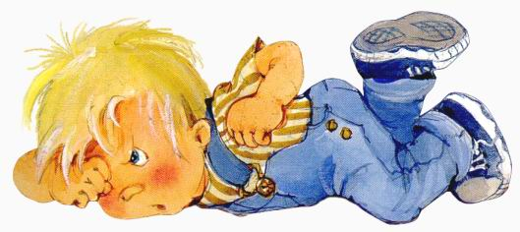
7 ПРАВИЛ НАКАЗАНИЯ:
Наказание не должно вредить здоровью.
2. Если есть сомнения, то лучше не наказывать (пример: вы не уверены,
что проступок совершил именно ваш ребёнок, или вы сомневаетесь в том, что совершённое действие вообще достойно наказания), т.е. наказывать
«на всякий случай» нельзя.
3. За 1 проступок – одно наказание (нельзя припоминать старые грехи).
4. Лучше не наказывать, чем наказывать с опозданием.
5. Надо наказывать и вскоре прощать.
6. Если ребёнок считает, что вы несправедливы, то не будет эффекта,
поэтому важно объяснить ребёнку, за что и почему он наказан.
7. Ребёнок не должен бояться наказания.

